Slide 2
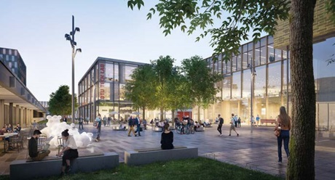
Velkommen til Arbejdsmiljøorganisationens
Årsmøde 2022
Lars Villadsen, Sektionsleder i CAS – fysisk arbejdsmiljø
Anders Jacobsen, Partner i HR - psykisk arbejdsmiljø

Slide 3








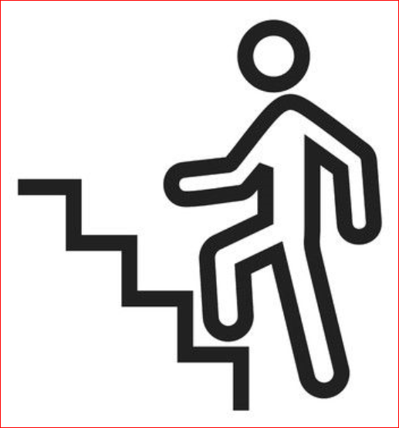


Først sikkerhed på lokaliteten
Notes:
Den person der præsenterer >sikkerhed på lokaliteten< skal på forhånd undersøge de forhold, der er angivet under GENEREL SIKKERHED
GENEREL SIKKERHED
Alarm (fx akustisk, blink, råb)
Flugtveje (fx hvor er flugtveje fra dette lokale)
Samlingssteder (og hvordan kommer man til nærmeste samlingssted)
Placering af hjertestarter og førstehjælpskasse
Placering af brandslukningsudstyr (håndslukkere, slanger, brandtæpper)
VEDR. FALDRISICI
Gå på trapper, når du går på trapper (mobil i lommen, hold evt. i gelænder, øjne på trappen)
Placering af tasker (fx placer tasker i hjørne, under bordet, helt ud til væg)
Ledninger (fx undgå at have ledninger på tværs af gangveje)

Slide 4

Safety Moment
Drøftelse ved bordene
2 og 2
1 minut pr. person
Fortæl din sidekammerat om den vigtigste indsats, som har været med til at bidrage til et bedre arbejdsmiljø i jeres universitetsenhed.

Slide 5
Program
09:00 Safety moment og dagens program
09:15 Velkommen v/ Rektor Anders O. Bjarklev
09:40 Trivsel under forandringer v/ lektor Christine Ipsen, DTU Management
10:35 Kaffepause
10:50 Erfaringer med forandringer i organisationen og arbejdslivet v/ institutdirektør Hans Nørgaard Hansen, DTU Construct
11:20 AMO’s rolle under forandringer i organisationen
11:50 Intro til dagens oplæg med professor Bente Klarlund, Københavns Universitet – spørgsmål
12:00 Frokost
13:00 Det sunde arbejdsliv v/ professor Bente Klarlund, Københavns Universitet.
Sammenhængen mellem de fysiske og psykiske faktorers indvirkning på vores trivsel
14:00 Kaffe & kagepause
14:10 Det sunde arbejdsliv - spørgsmål fra deltagerne v/ professor Bente Klarlund, Københavns Universitet
14:30 Afrunding på dagen

Slide 6
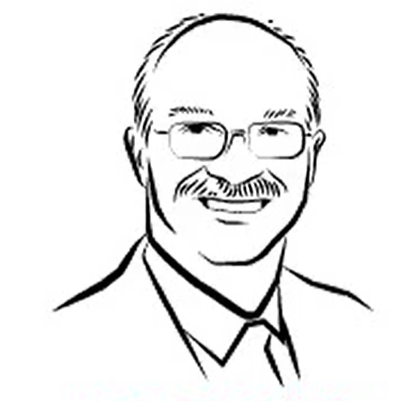
Velkommen v/ Rektor Anders O. Bjarklev

Slide 7


Trivsel under forandringer i organisationen og arbejdslivet
Fredag, 11.11.22, Oticon, DTU
Af Lektor Christine Ipsen, DTU Management,
chip@dtu.dk
Notes:
60% helt enig /enig – oplever at være en del af det kollegiale fællesskab ( på distance)
70% - kan udføre distancearbejde uden fysiske belastninger.
optaget af ledelse af vidensarbejde og hvordan man designer organisationer, der har evnen til at sikre både organisatorisk performance og medarbejdertrivsel, dvs. bæredygtigt arbejde og ledelse. Hendes aktuelle forskningsprojekter fokuserer på social kapital i hybrid-arbejdet samt implementering af hybrid-arbejdet og distanceledelse.

Slide 8
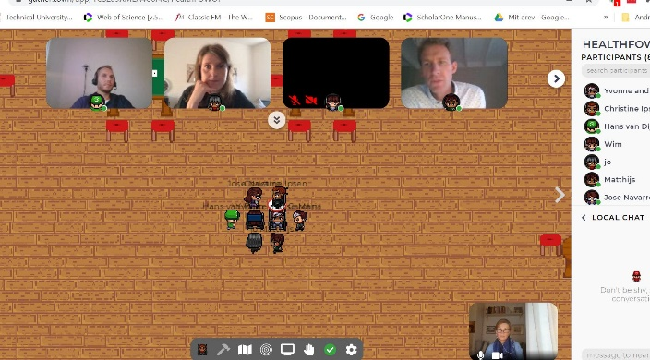
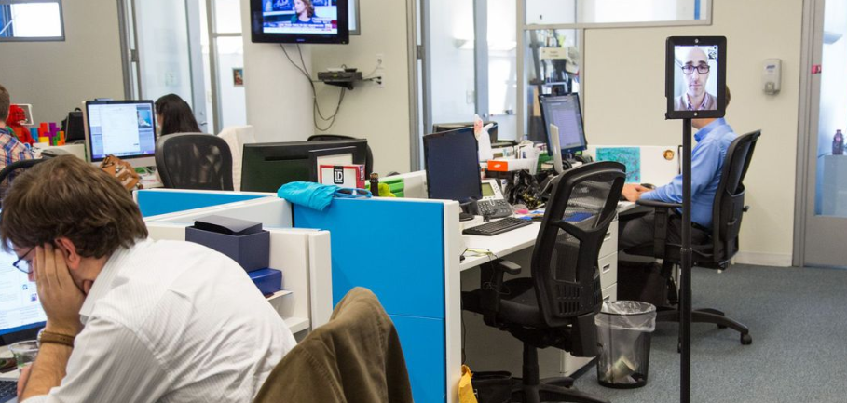
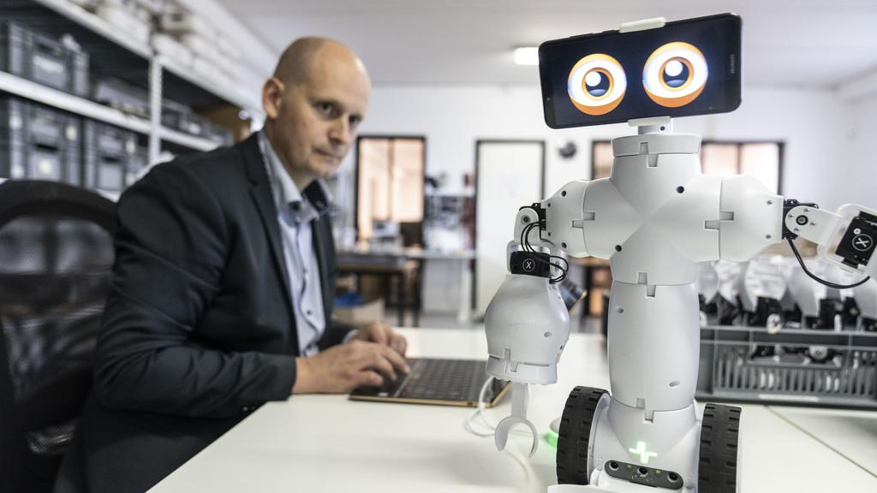
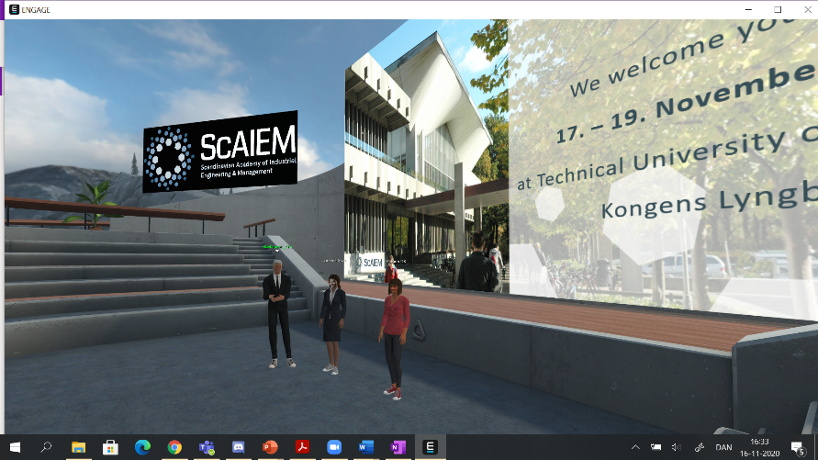
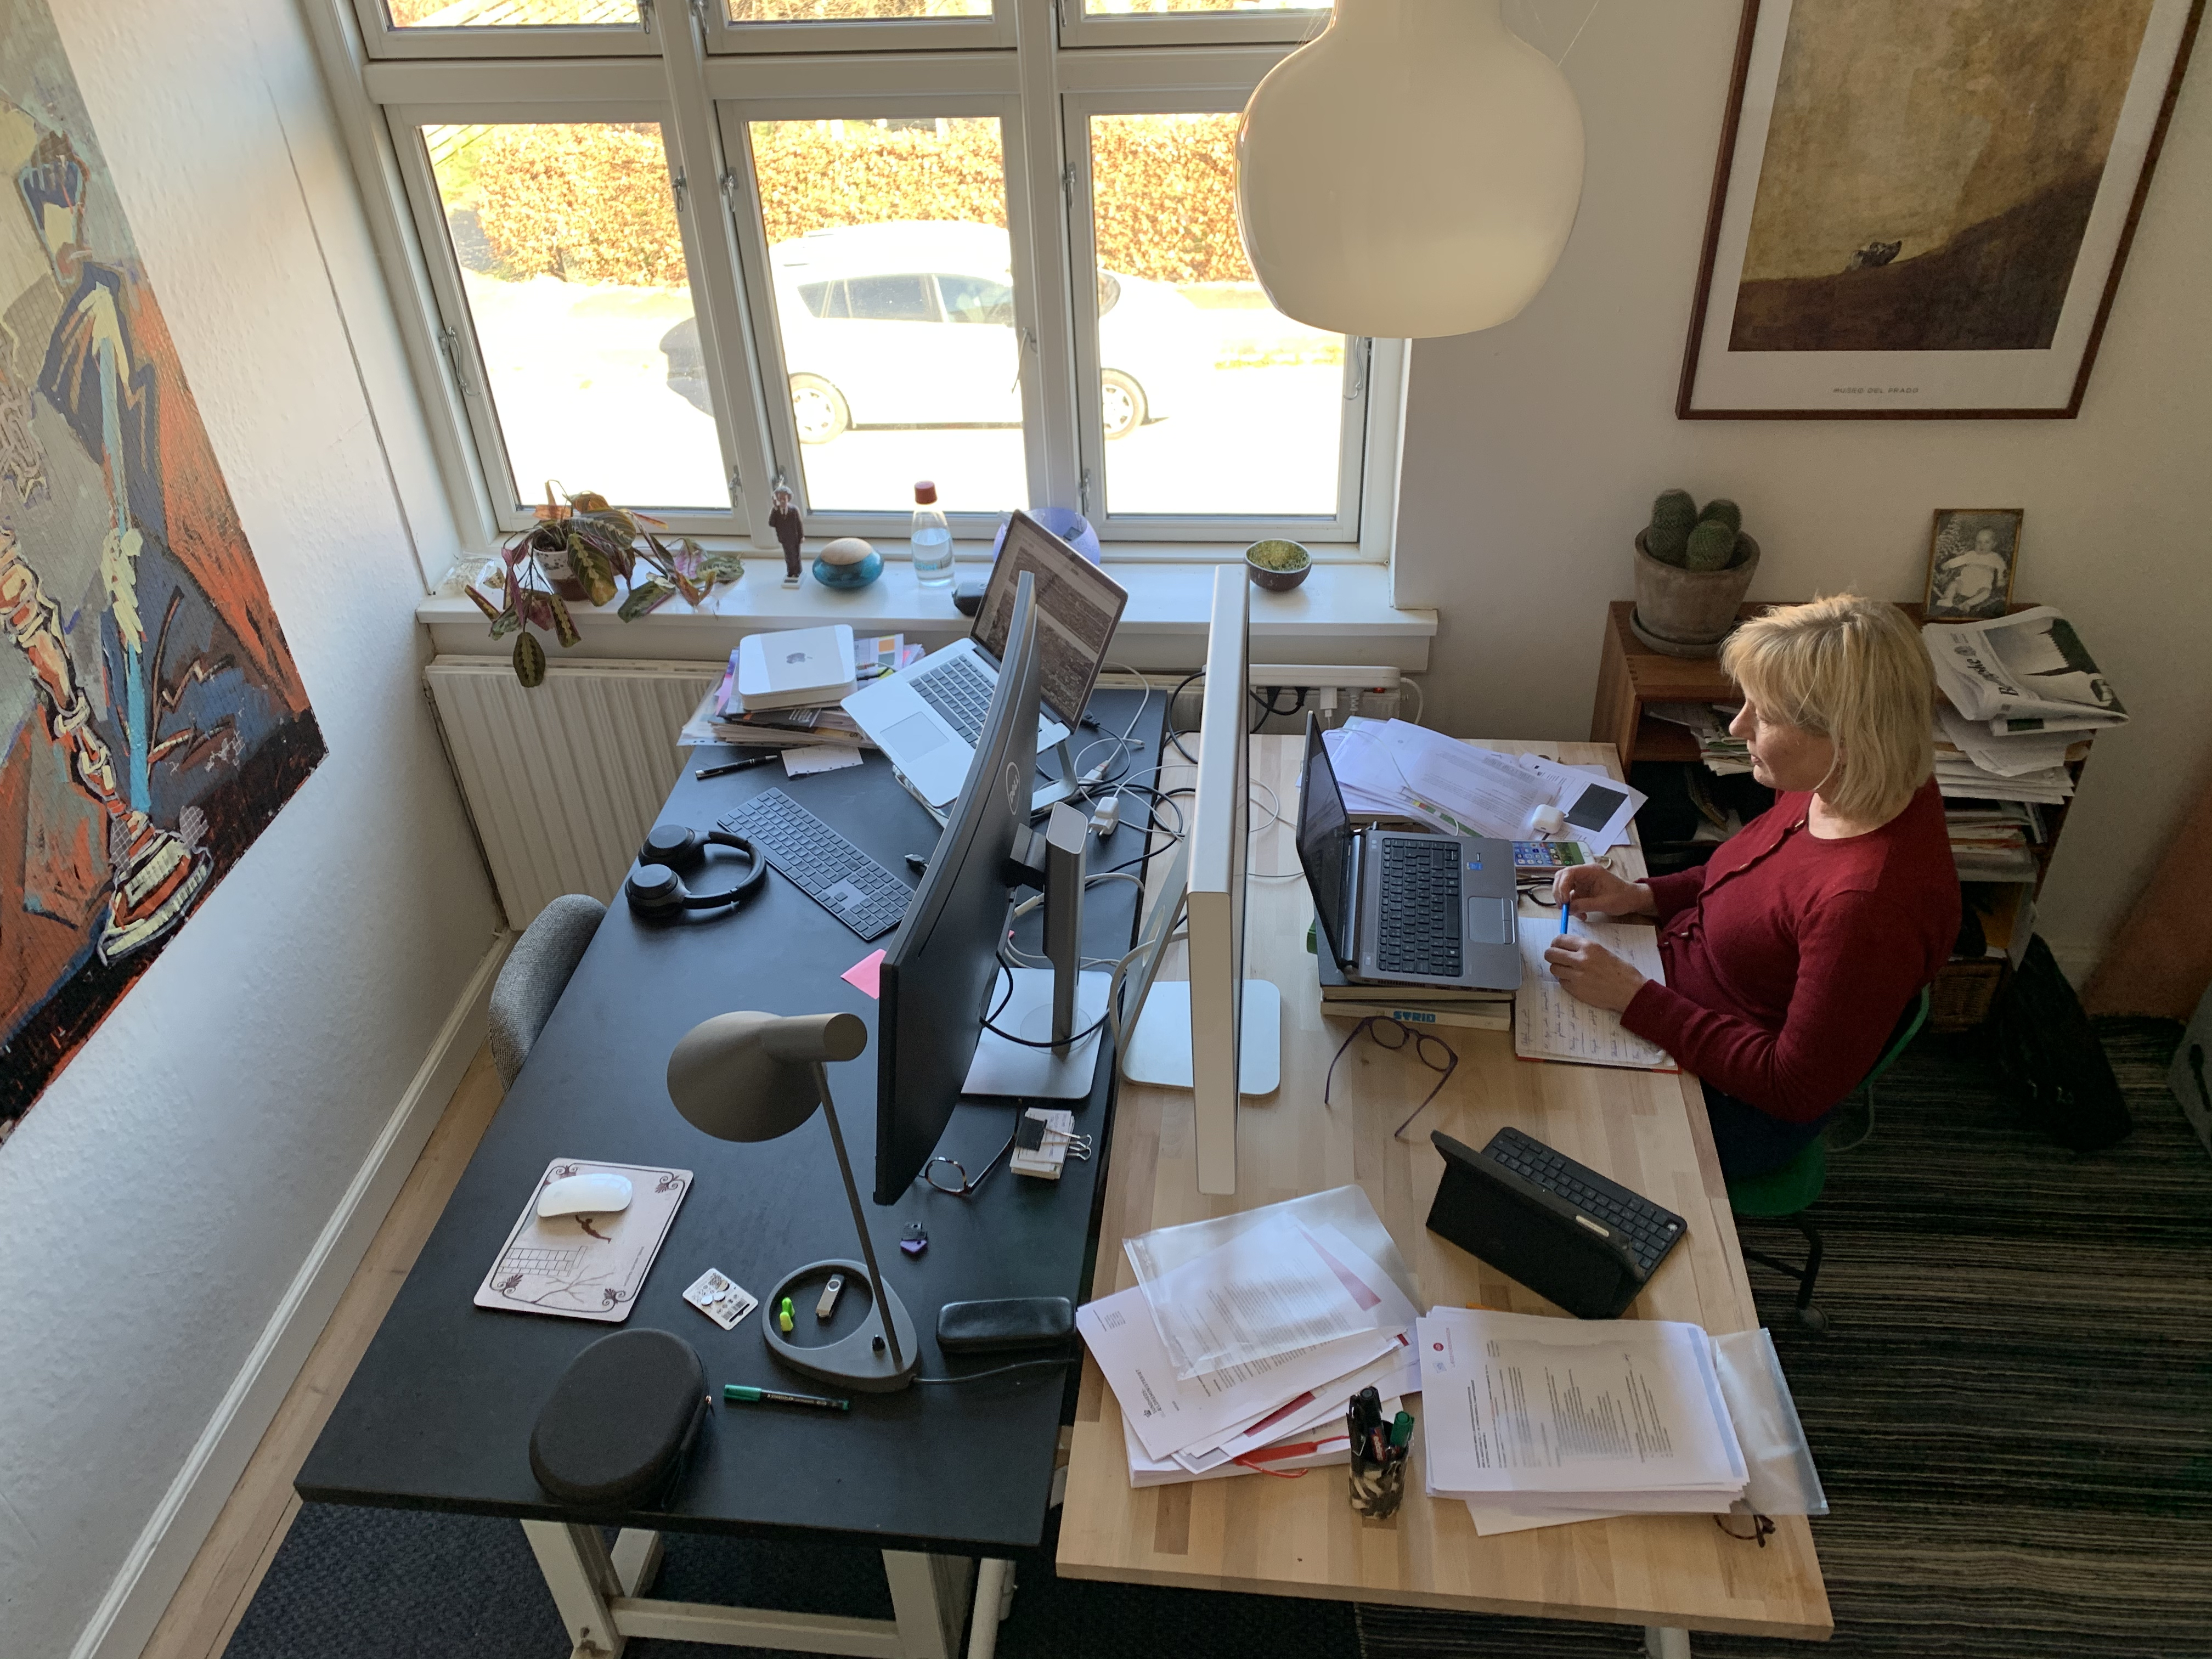
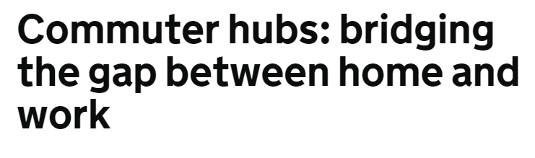


Distanceledelse, der understøtter produktivitet og trivsel

Slide 9
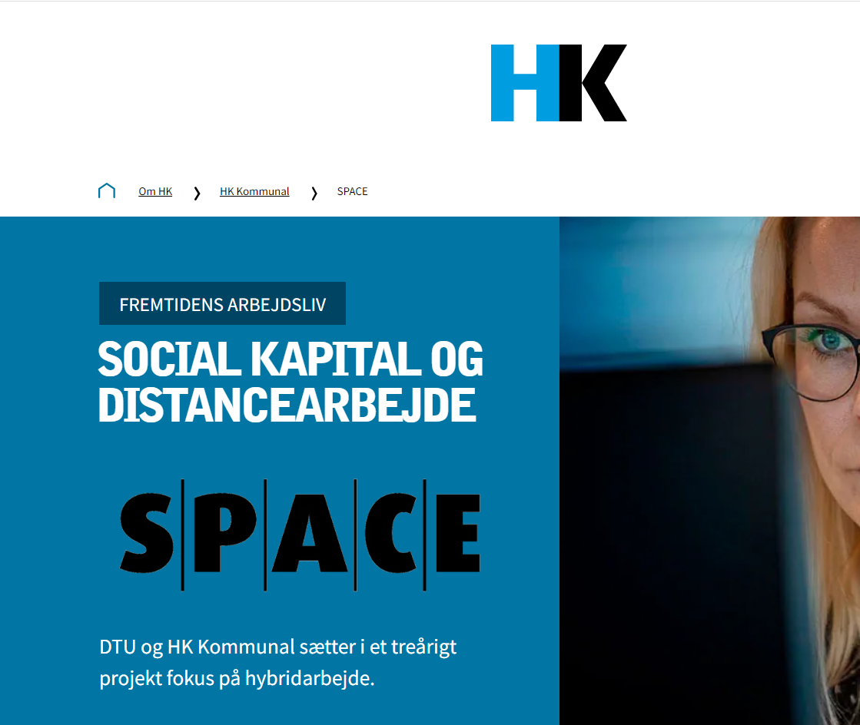
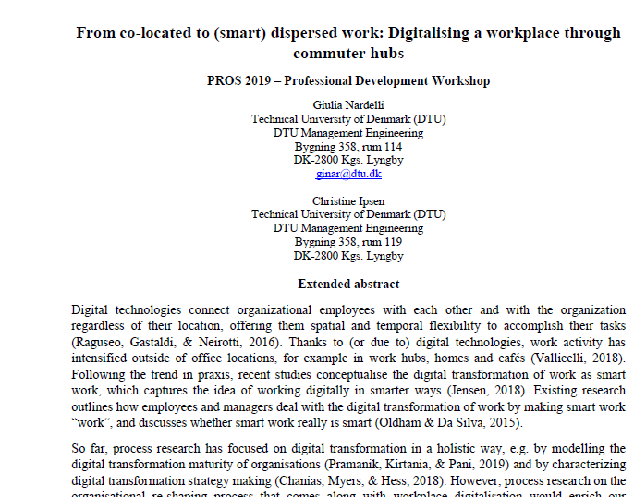
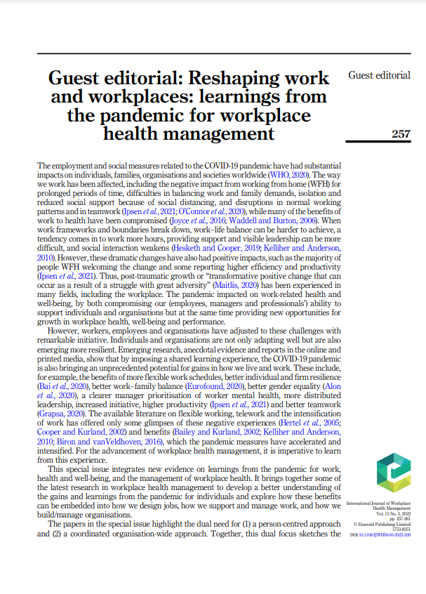
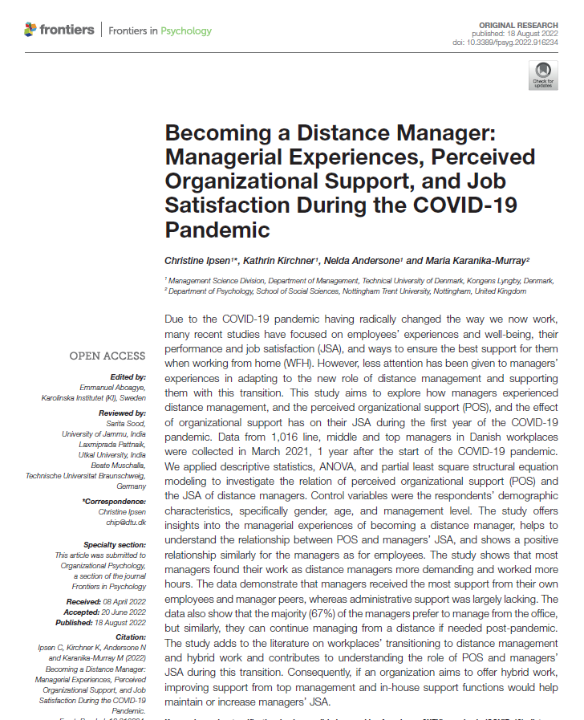

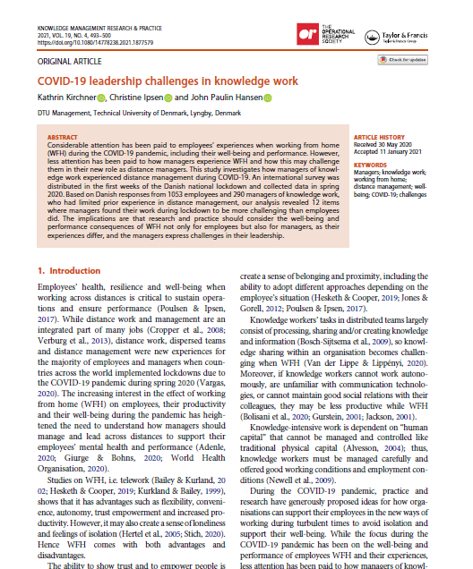
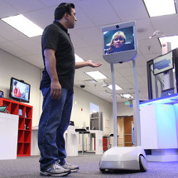
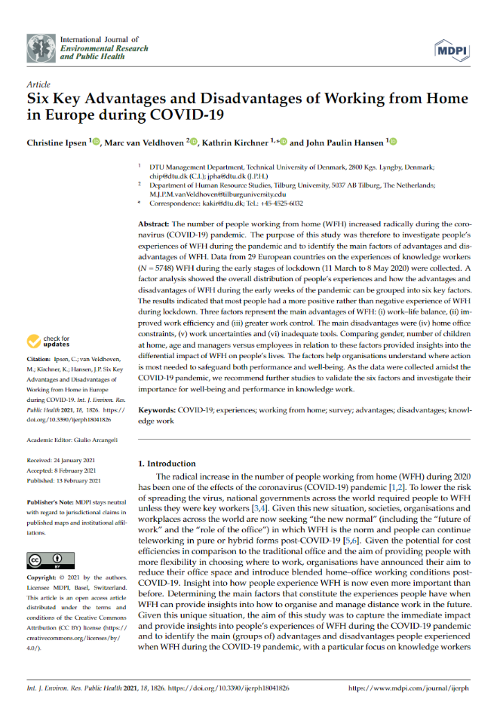

Slide 10
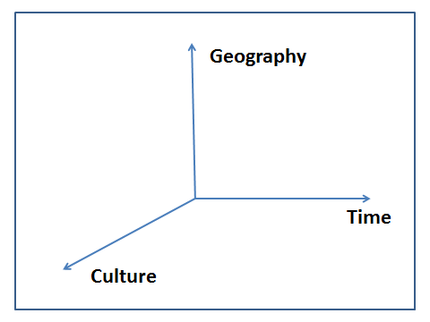
Fleksibilitet er ikke bare en geografisk forskydning af arbejdet
(Fisher & Fisher, 2001; Jacobs, 2004; Li & Scullion, 2006).
Notes:
Virksomheder er i stigende grad spredt
Teknologier og forretningsmæssige krav tillader og kræver distance arbejde og disitance ledelse
Indenfor produktion, service, viden transport og IT.
Ledere arbejder andre steder end deres medarbejdere (intra eller inter-organisatorisk)
Medarbejdere og teams arbejder spredt over forskellige arbejdspladser – afdelingskontorer eller hos kunder/klienter/borgere.

Slide 11
Hvad lærte vi?

Slide 12
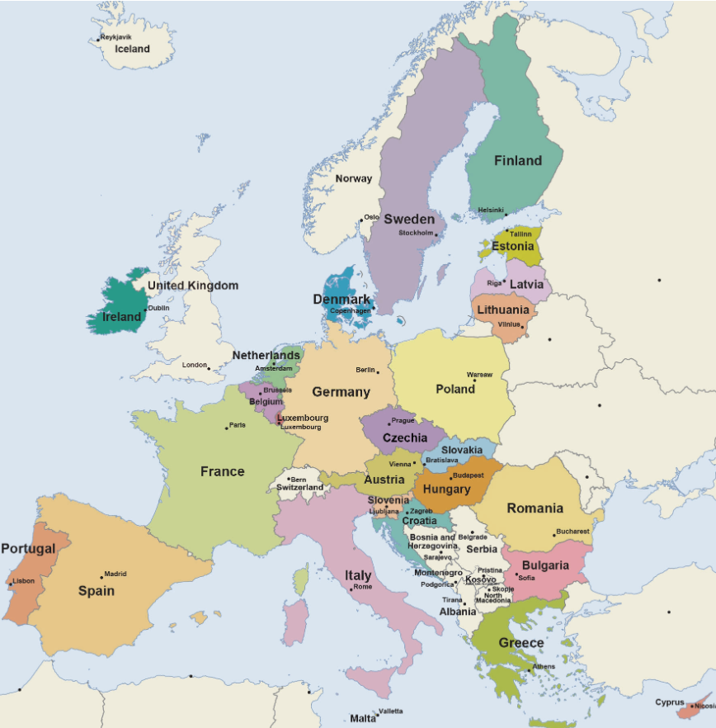








Notes:
Vi er en gruppe forskere på Danmarks Tekniske Universitet, der undersøger anvendelsen af digital teknologi under det nuværende COVID-19 udbrud , hvordan samarbejdet udføres og hvordan fjernarbejde organiseres og opleves.
ndersøger anvendelsen af digital teknologi under det nuværende COVID-19 udbrud , hvordan samarbejdet udføres og hvordan fjernarbejde organiseres og opleves.
Vi er en gruppe forskere på Danmarks Tekniske Universitet, der undersøger anvendelsen af digital teknologi under det nuværende COVID-19 udbrud , hvordan samarbejdet udføres og hvordan fjernarbejde organiseres og opleves.
ndersøger anvendelsen af digital teknologi under det nuværende COVID-19 udbrud , hvordan samarbejdet udføres og hvordan fjernarbejde organiseres og opleves.
Danmark plus Østrig, Dominican Republic, Finland, Tyskland, Holland, Italien, Spanien, Pakistan og Sverige – mere end 10.000 besvarelser

Slide 13
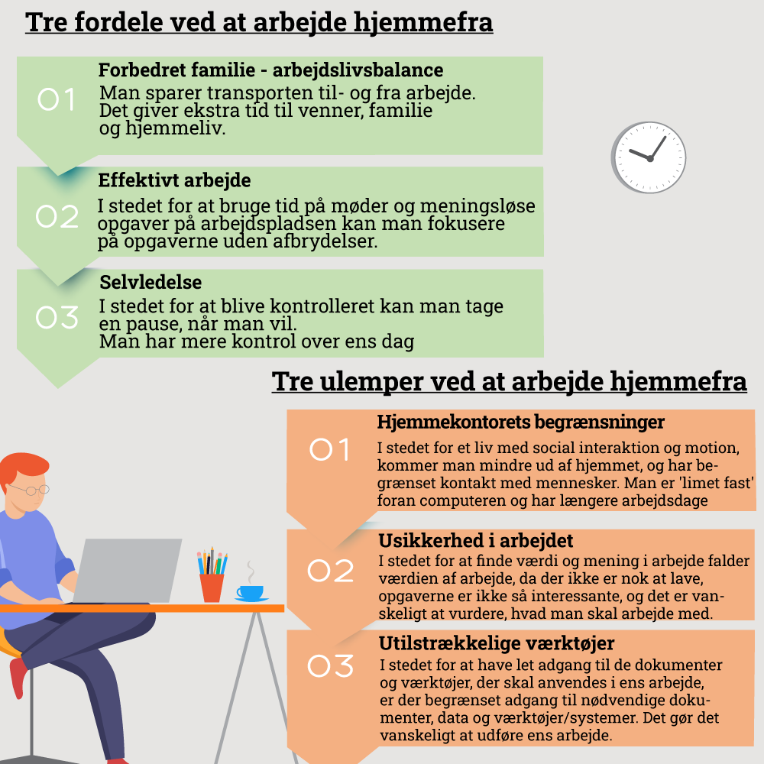
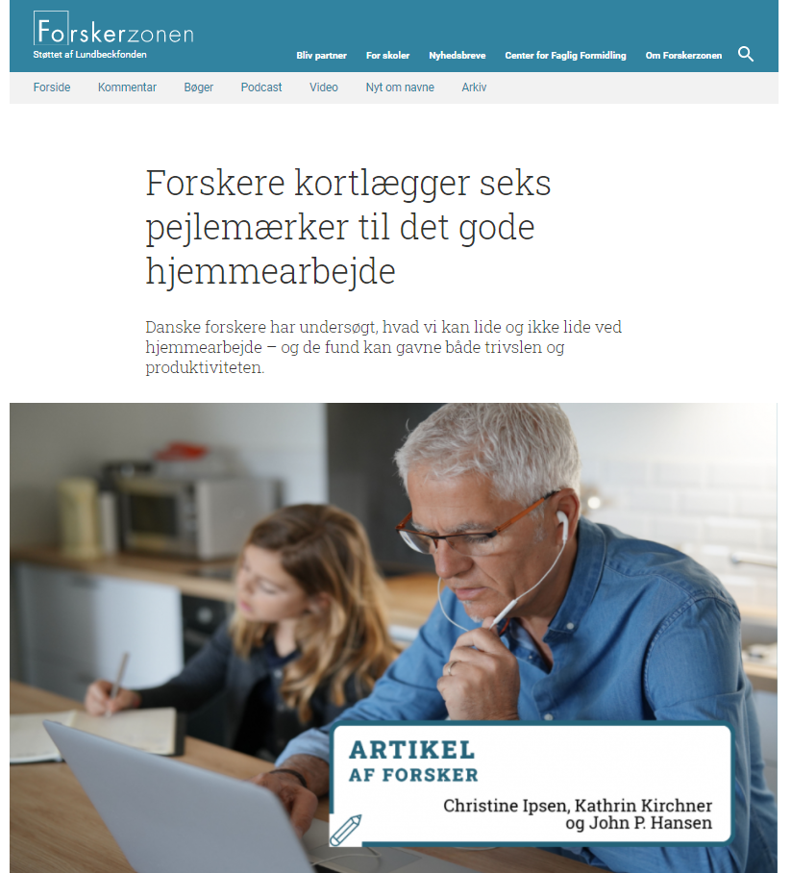
Videnskab.dk 25.marts 2021

Slide 14


Hvem er mere produktiv på kortere tid?
der har fået lavet mere arbejde med en mindre tidsindsats end normalt?
Kvinder har en højere sandsynlighed for at være effektive når de arbejder hjemmefra end mænd.
Jo ældre respondenterne er jo større er sandsynligheden for at de er blandt de effektive.
Ledere arbejder mere og når mindre – når de arbejder hjemmefra
Epinion: 8330 answers from people working fully or partly from home, representative sample, August 2020, November 2020, February 2021, June 2021, August 2021, November 2021

Slide 15
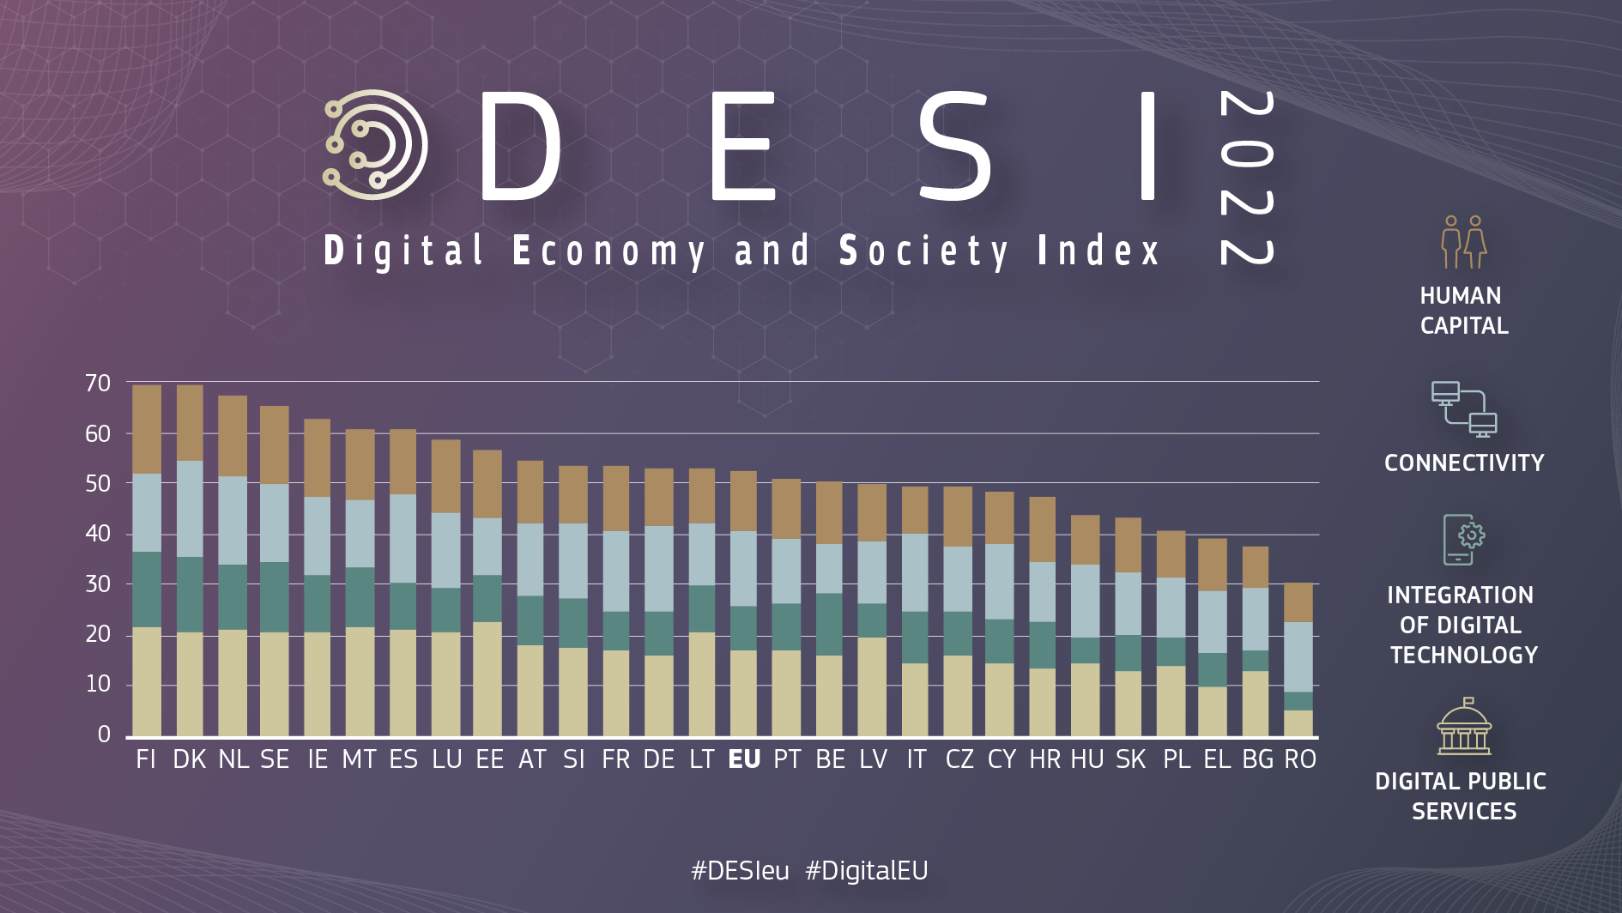
Danskere føler sig mere isoleret
Før COVID-19
  Danmark bedre forhold end Italien
    Digitaliseringsniveaue (DESI) og erfaringer med at arbejde hjemmefra (WFH).
Under COVID-19
  Danskerne mere udfordret end Italienerne.
  Danskere føler sig mere begrænset af deres hjemmekontor end italienere
    uanset alder eller køn.
Et højt niveau af national digitalisering fører måske ikke nødvendigvis til positive erfaringer
‘In a digitalising Europe: Unfolding knowledge from Working from Home During the Covid-19 Pandemic in Italy and Denmark’
Notes:
Pre-Covid-19 Denmark had more favourable conditions than Italy regarding digitalization levels (DESI) and experiences with working from home (WFH).
During the COVID-19, the Danes experienced WFH to be more challenging than the Italian.
Danes feel more constrained by their home office than Italians regardless of age or gender.
→ A high level of national digitalization may not necessarily lead to a positive perception of WFH.

Slide 16
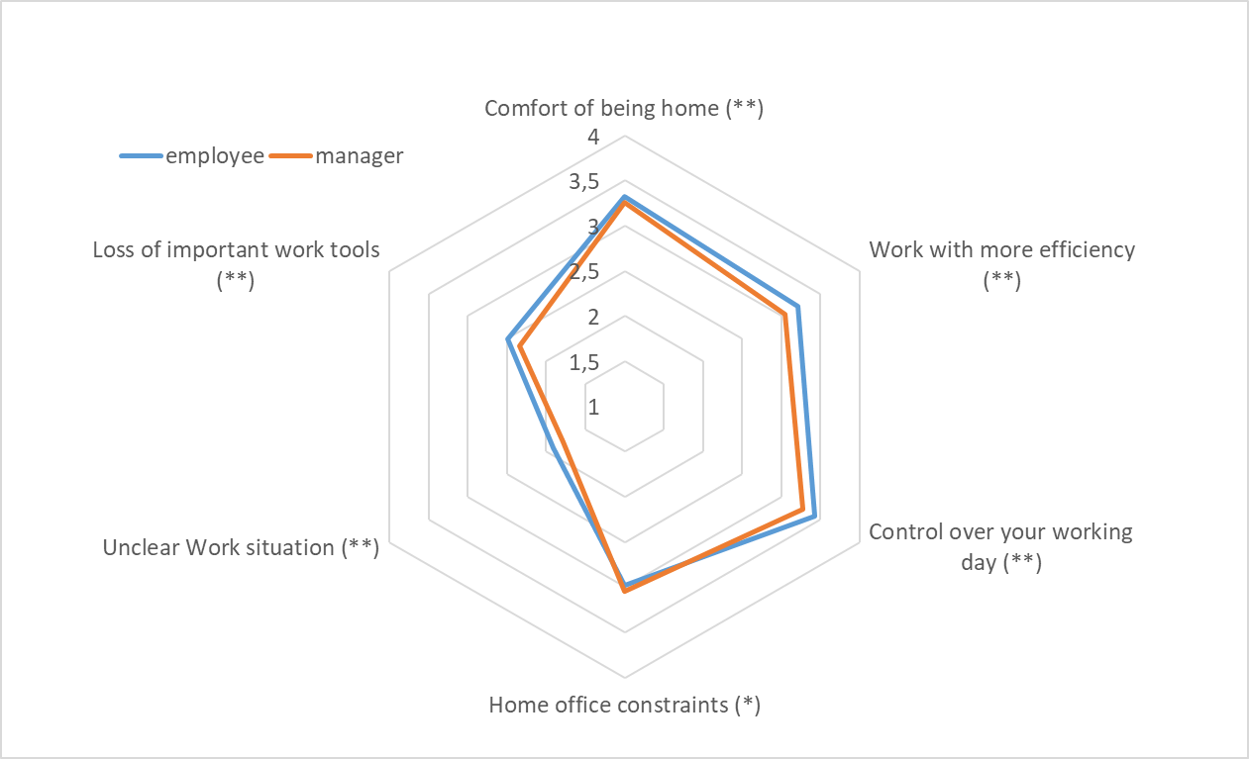
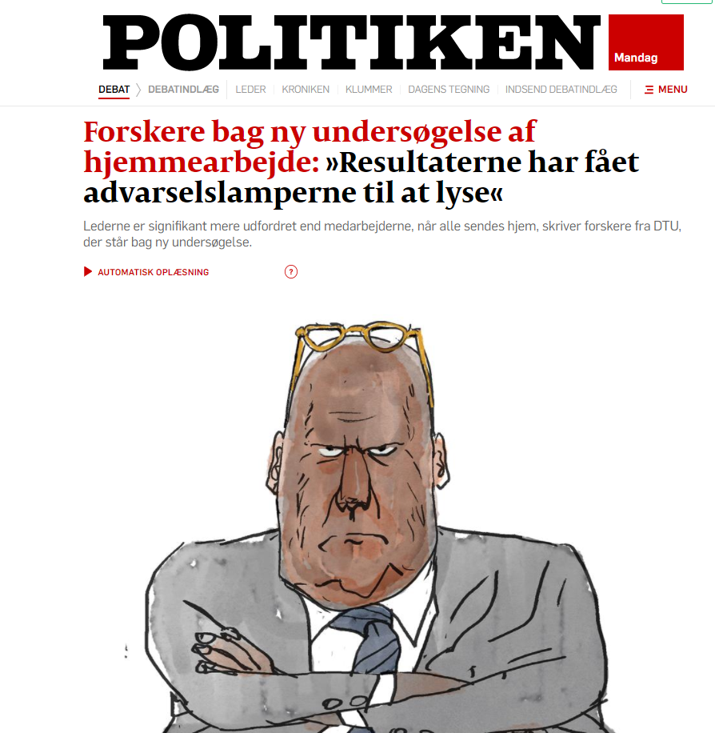
Danske ledere er mere udfordret end medarbejderne
Lange arbejdsdage
Færre pauser og bundet til computer
Vanskeligt at mærke folk – hvordan har de det?
Afkoblet fra medarbejderne
Flexibilitet kræver nye strukturer og processer
Forandringer i lederopgaven
Hvem støtter lederne?
Kathrin Kirchner, Christine Ipsen & John Paulin Hansen (2021) COVID-19 leadership challenges in knowledge work,
Knowledge Management Research & Practice, DOI: 10.1080/14778238.2021.1877579

Slide 17
Distanceledere trives, men foretrækker kontoret
Jeg trives i min nuværende rolle som distanceleder | Andel
Enig/Overvejende enig | 43%
Hverken enig eller uenig | 27%
Uenig/Overvejende uenig | 30%
Ved ikke | 0%
Mine opgaver som distanceleder motiverer mig | Andel
Enig/Overvejende enig | 30%
Hverken enig eller uenig | 36%
Uenig/Overvejende uenig | 33%
Ved ikke | 1%
Jeg arbejder flere timer om dagen, når jeg arbejder hjemmefra | Andel
Enig/Overvejende enig | 57%
Hverken enig eller uenig | 24%
Uenig/Overvejende uenig | 19%
Ved ikke | 0%
Jeg er mere produktiv, når jeg arbejder hjemmefra | Andel
Enig/Overvejende enig | 53%
Hverken enig eller uenig | 30%
Uenig/Overvejende uenig | 17%
Ved ikke | 0%
Ledernes Hovedorganisation, Feb, marts 2021
(n=1.016)
Jeg vil hellere være leder på kontoret end distanceleder | Andel
Enig/Overvejende enig | 67%
Hverken enig eller uenig | 21%
Uenig/Overvejende uenig | 11%
Ved ikke | 0%

Slide 18
Arbejdet under forandring

Slide 19
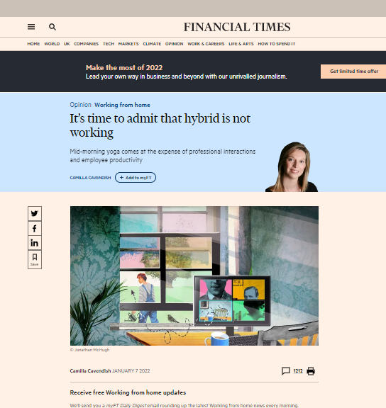
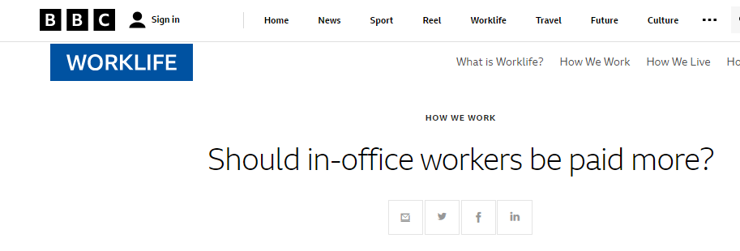
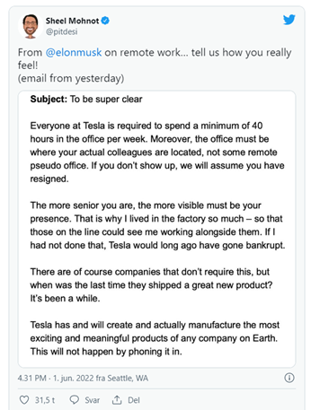
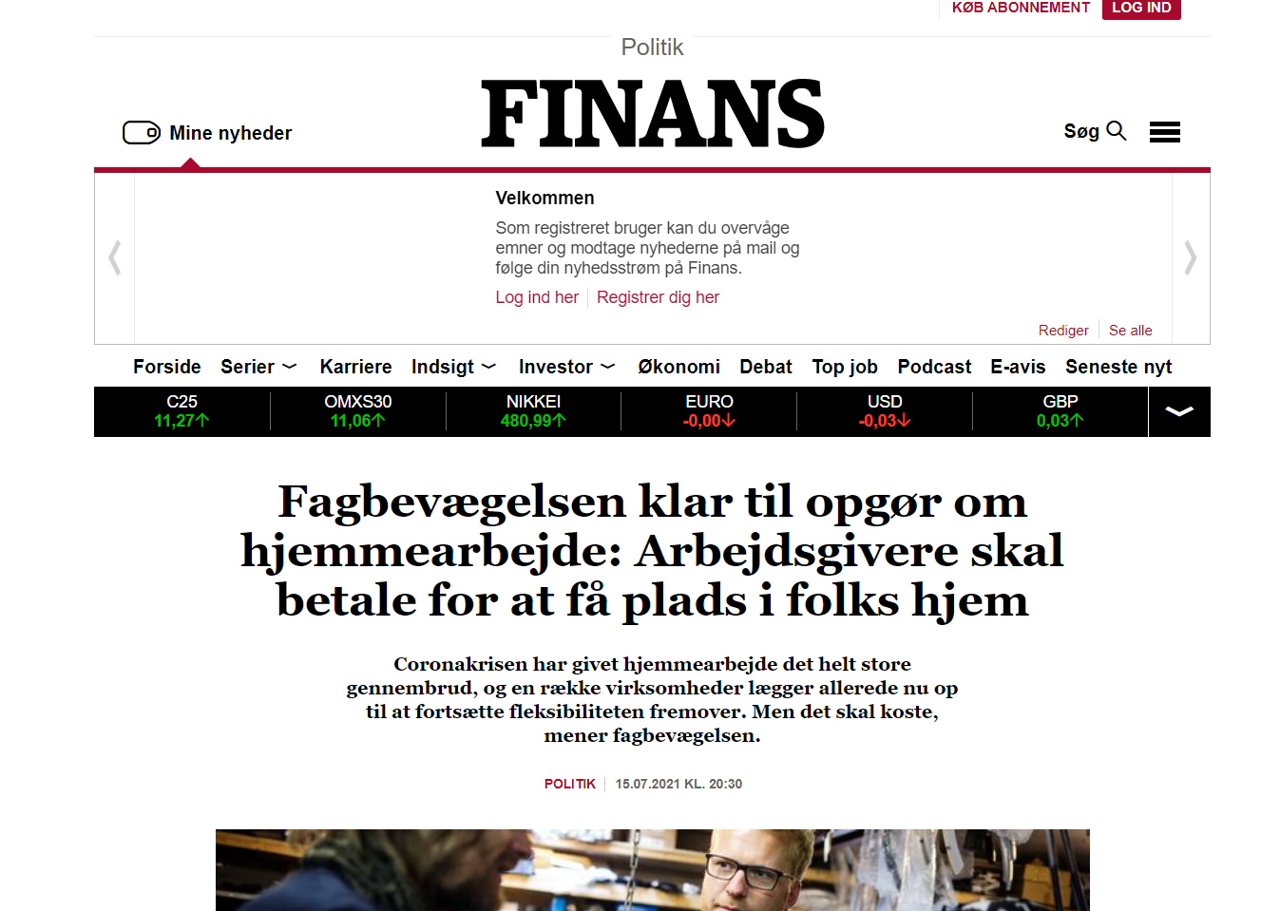
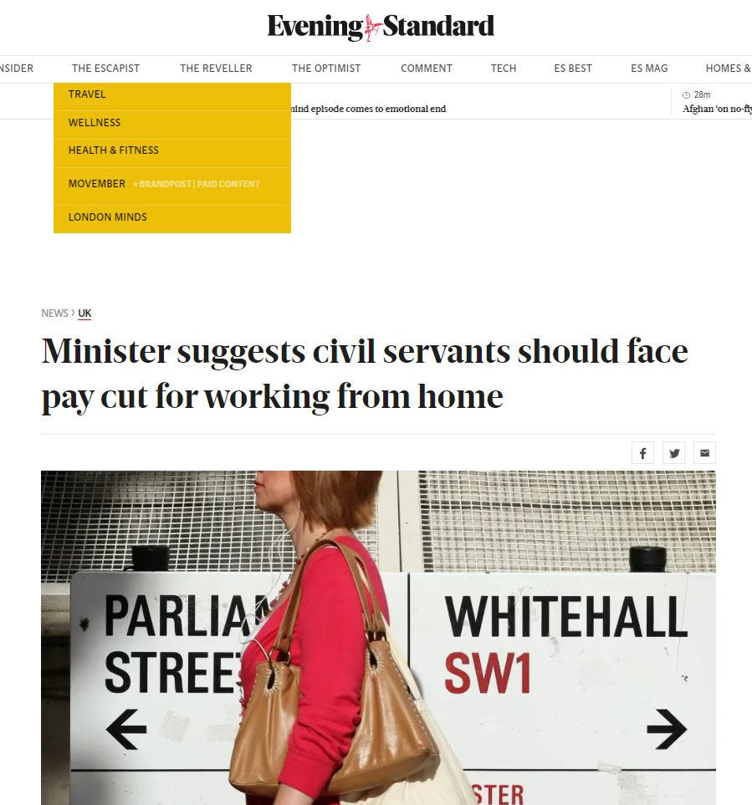
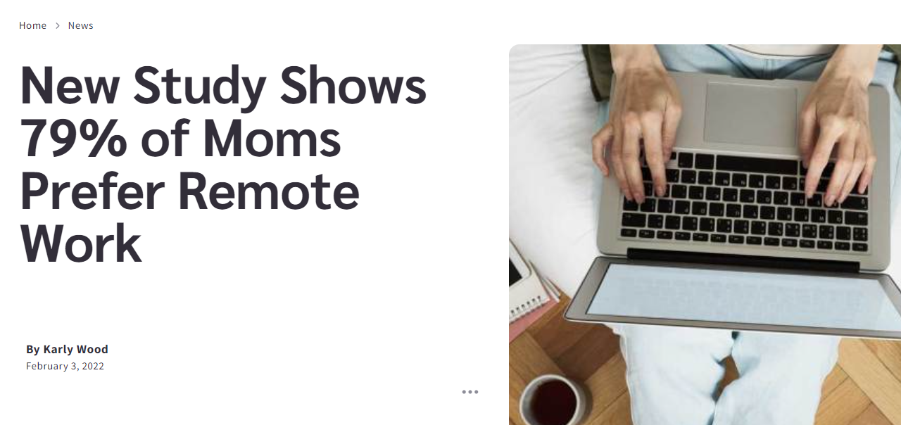
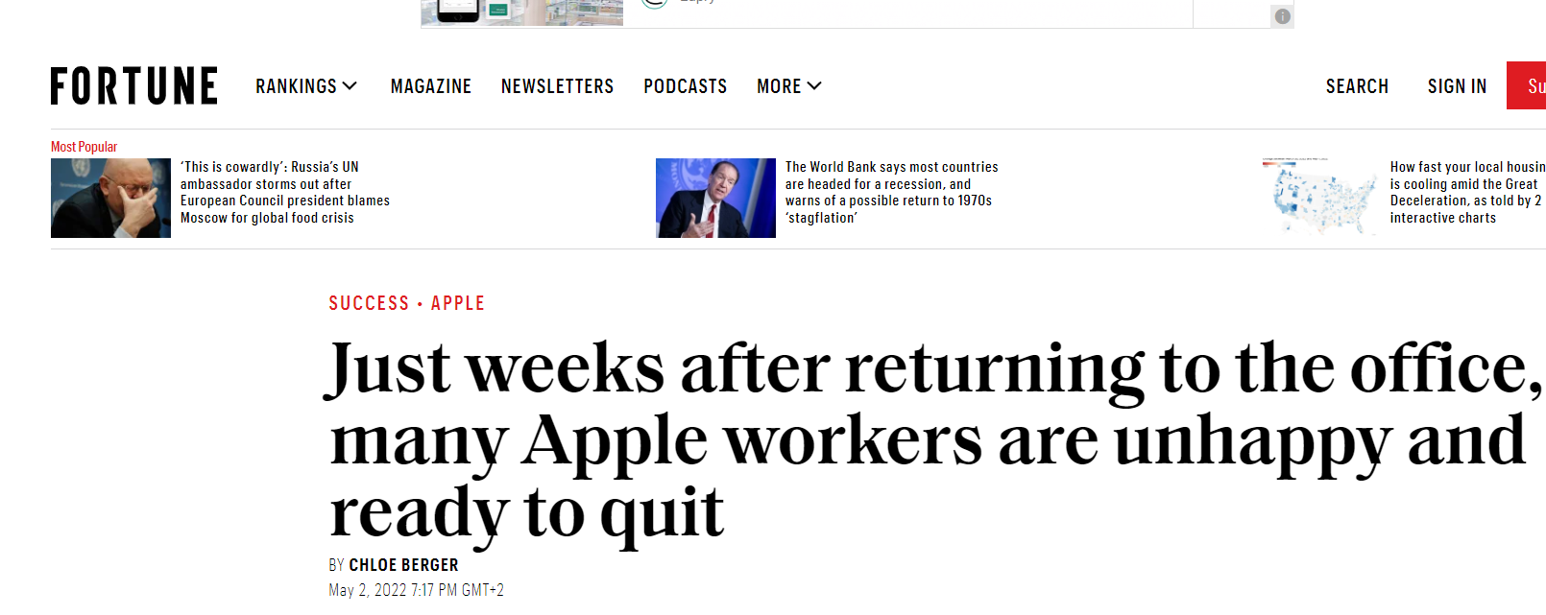
To be or not to be – på kontoret
Notes:
https://tinybeans.com/pandemic-st
https://fortune.com/2022/05/02/apple-workers-unhappy-return-to-the-office-hybrid-work-pandemic/#:~:text=A%20third%20of%20hybrid%20and,to%20change%20jobs%20than%20others.udy-moms-prefer-remote-work/

Slide 20
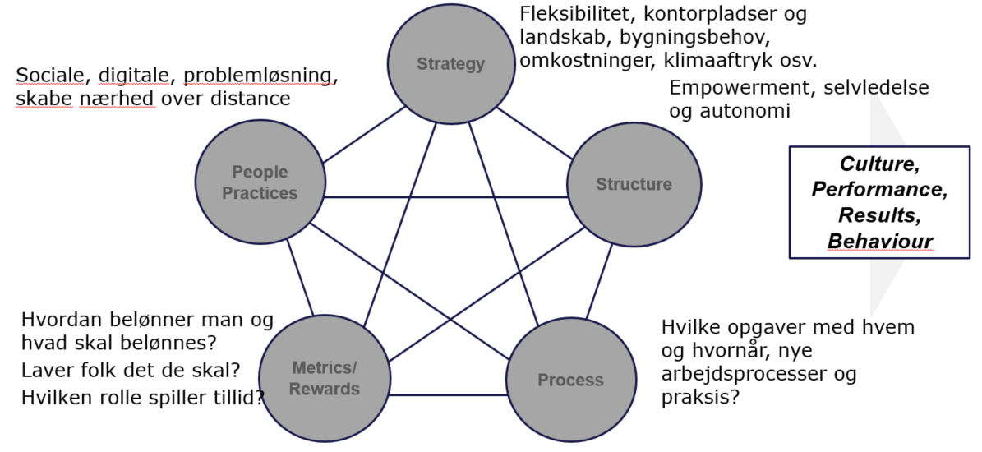
Hybridarbejde og fleksibilitet - Mål eller middel?
Hvordan bidrager hybrid-arbejdet til opgaveløsning og den overordnede strategi?
Hvilken værdi skaber det – og for hvem?
  For nogle? For alle?
Skaber det nye regler og arbejdsprocesser?
Hvad sker der med vidensdeling og opgaveløsning?
Mål på effekten – trivsel og arbejdet
  Hvilken betydning har det for jeres mål, opgaver, performance, trivsel?
  Og for fællesskabet og arbejdspraksis
  Tillid, retfærdighed og samarbejde

Slide 21
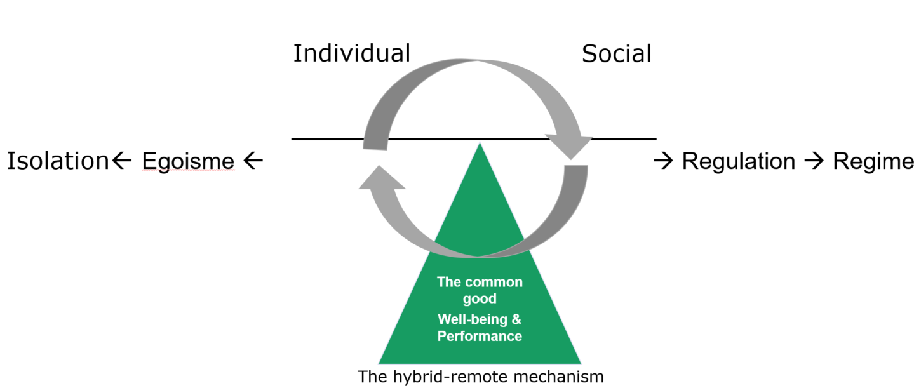
Fleksibilitet og nærvær kræver flere regler- Vil vi det?
3+2, 4+1, 2+3
Fremmøde på konkrete dage og møder?
Ledelse på forkant
  Forventningsafstemning
  Folk møder ind ifm.
    konsolidering eller re-organisering,
    ved ny ansættelser,
    sammensætning af nye teams
    Etc.
-hvor mange regler ønsker vi?

Slide 22
Jeg - vi eller VI - jeg
The big why?
  Hvorfor skal jeg komme på arbejde?
Har vi løst gåden om stress?
  Når man både kan trives og være produktiv?
Har individualismen taget fællesskabet som skalp?
Det er kollegerne og det sociale der begejstrer os i arbejdet – der gør at vi trives
Så der er brug for os
I
We
eller

Slide 23
Ny diskurs
Hvad vil I skrive i et job-opslag?
Hvordan taler vi om arbejdspladsen?
Hvad vil det sige at gå på arbejde – hos os?
Omtales arbejdspladsen positivt eller negativt?
“hvorfor skal jeg komme på kontoret, når jeg kan bruge tiden bedre derhjemme?”
“Det er mange forstyrrelse på kontoret”
“Vi vil gerne give mulighed for fleksibilitet…”
“Muligheden for at arbejde hjemmefra er at personalegode”
Som ny kollega på UNI-X tilbyder vi en arbejdsplads hvor
vi (ikke) lægger vægt på et godt fællesskab da vi (ikke) mødes for at drøfte opgaver og mulige løsninger.
Vi tilbyder (ikke) et godt samarbejde omkring opgaverne med dygtige og (u)tilgængelige kolleger for at sikre de bedste løsninger.
Vi har (ikke) et socialt miljø med ugentlige aktiviteter, da vi (ikke) mener at den spontane vidensdeling og sparring er værdifuldt for (nye) kolleger.
Notes:
Policy input
Worker recalls in cases of consolidation or reorganization - when new teams are built, he says, managers need more face time with employees

Slide 24

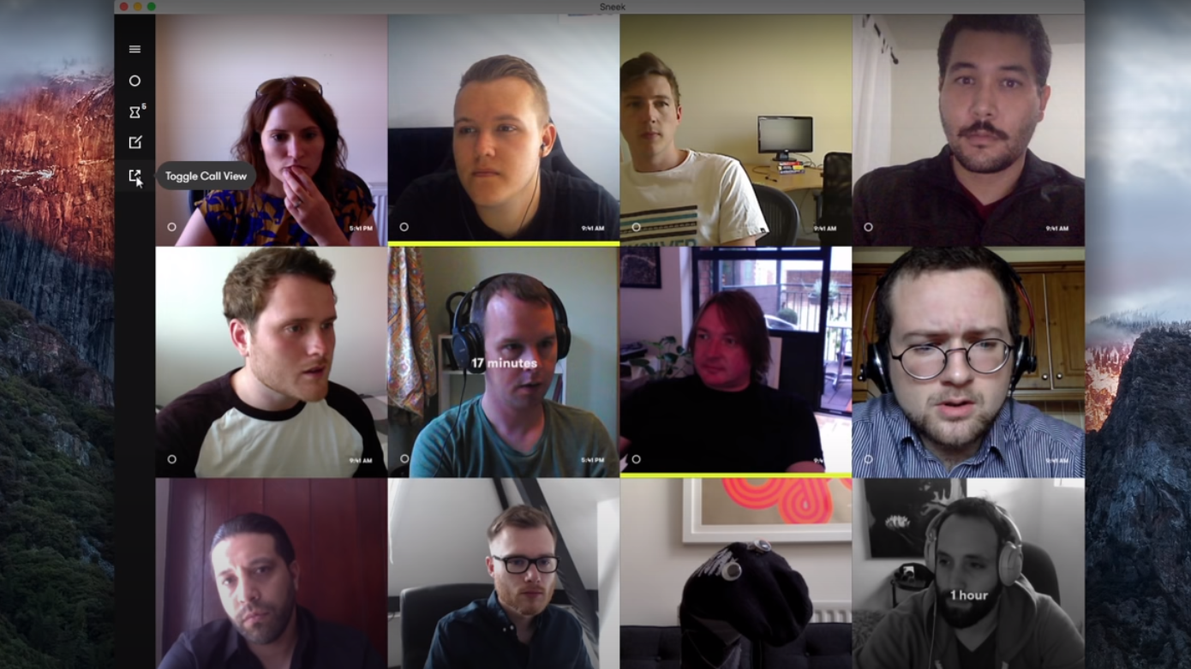

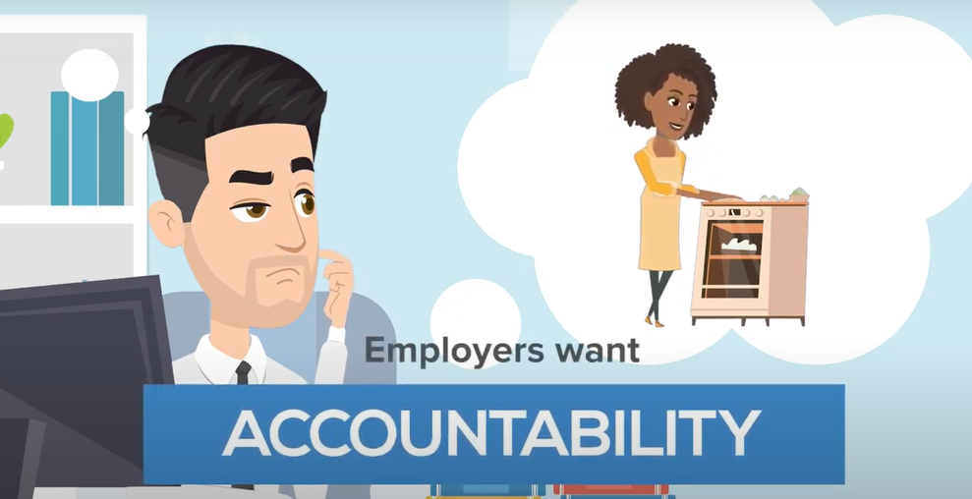
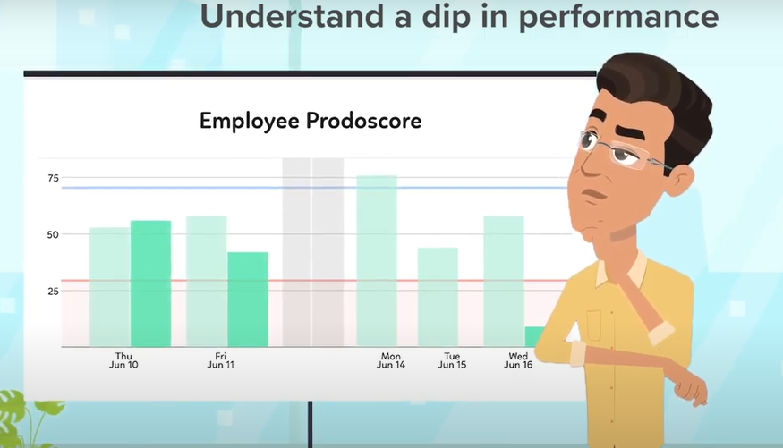
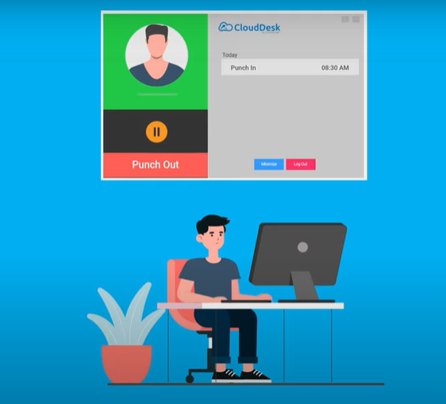
Hvordan håndtere performance?
Under pandemien har man justeret forventninger og mål
Nogle har været mere produktive – andre ikke
Hvordan vurderer man performance og resultater fremadrettet?
”Smart” buildings
Fleksibilitet
  Synlighed, ansvar og tillid
Nye systemer er i gang
Notes:
user activity monitoring tools
Workplace surveillance – overseeing of workers by supervisors (Taylor)
new techniques of surveillance
Prodoscore
Using Machine Learning, AI, & Natural Language Processing, we measure thousands of daily activity points across your core business applications to provide productivity intelligence. Our proprietary scoring system produces key indicators, digestible in seconds, so leaders can make well-informed decisions, rooted in data.
Performance management
When employees are working remotely or more flexibly, their performance may be harder to observe. In the short term, whilst the pandemic and its immediate implications are ongoing, employees may not be able to be as productive as normal, and managers may need to adjust their expectations (and formal objectives) accordingly.
Longer term, instead of assessing employees via time in the office (or in virtual meetings), managers will need to adjust to assessing performance through outcomes, contribution and value. Managers will not be able to monitor every aspect of an employee’s work when they are working remotely, nor should this normally be necessary.
Consider some of the following:
How equipped are people managers to manage performance based upon outcomes, objectives and results?
Are current performance management systems and processes fit for purpose in a remote environment?
Does current organisational culture reward or encourage presenteeism, and if so, how can this be addressed?
Ensuring managers have 121 time with team members on a regular basis to discuss performance and update objectives.
Having mechanisms to identify and reward great performance, as well as address poor performance with hybrid workers. These systems are likely to already been in place but may need to be adapted for a changing context or reminders about good practice issued.

Slide 25
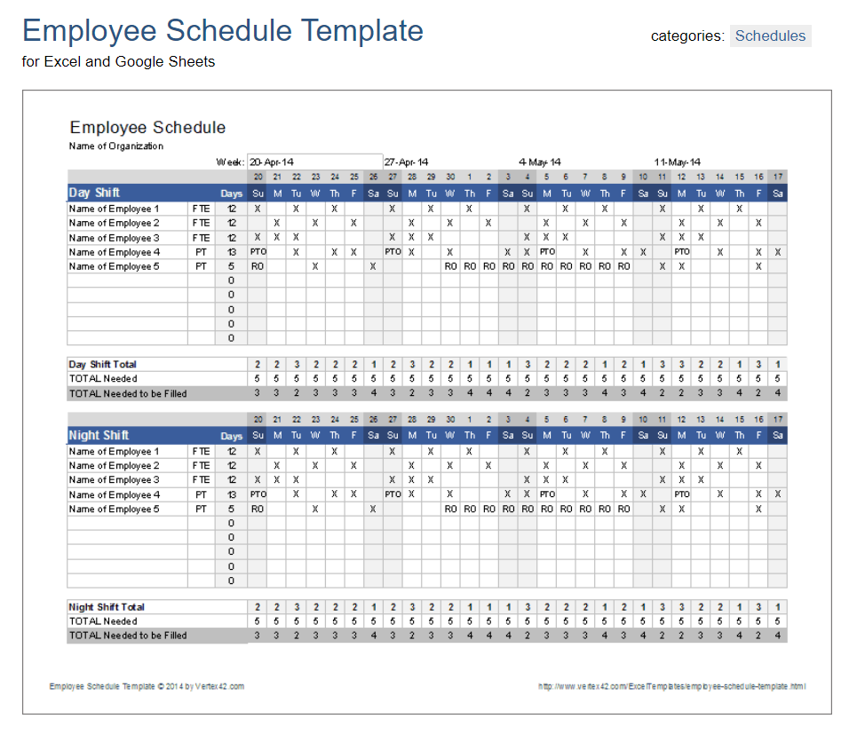
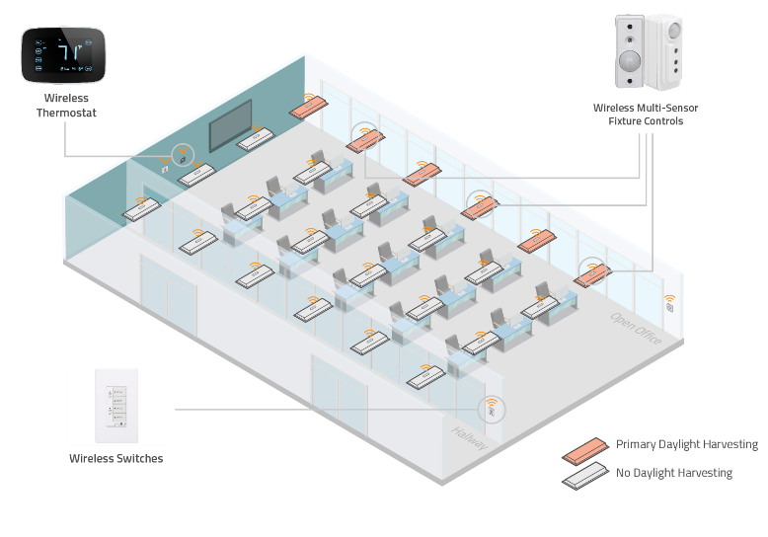
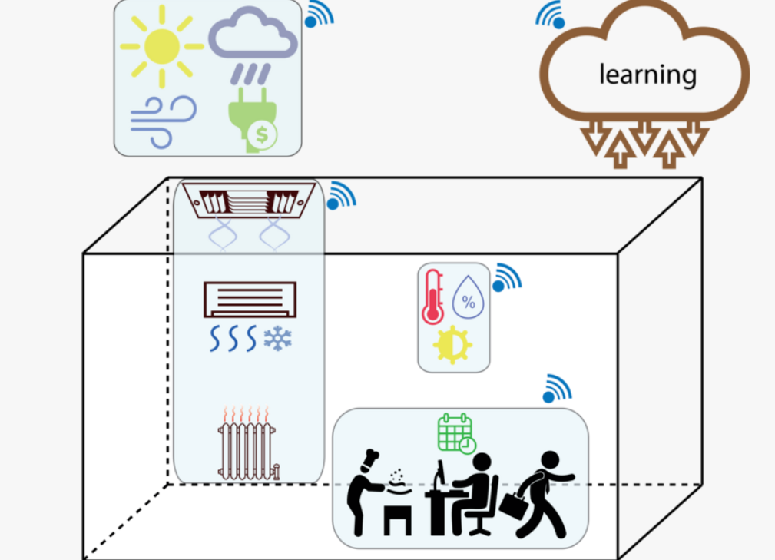

Kontorets fremtid og energibesparelser (19°)
Pres for øget brug af hybrid-arbejde:
  fra medarbejdere og arbejdsgivere
    Inflation,
    Rentestigninger
    Energipriser
    Pendlertid og udgifter
    CO₂ taxonomi (2023) – aktiviters bæredygtighed
→ Øget brug af Hybrid-arbejde for at holde omkostningerne nede
→ Øget brug af sensorer og tracking
Notes:
https://www.zdnet.com/article/as-living-costs-continue-to-rise-uk-employees-prefer-a-hybrid-work-model/
There are several other direct people-counting methods including seat sensors, plug load monitors, logins to a Local Area Network (LAN), security cameras, and beacon technology that can detect the number of people in a building via their cellphones. There are also indirect people-counting devices including CO2 sensors and thermostats.
https://www.nyserda.ny.gov/All-Programs/Energy-Efficiency-for-Commercial-Tenants/Resources/The-Great-Energy-Disconnect/Rise-of-the-Hybrid-Workplace
People-clustering is a type of smart space utilization that relies on behavioral changes to cluster employees who are in the office into the fewest HVAC zones practicable, leaving the remaining HVAC zones unoccupied so that HVAC service and lighting can be turned off.

Slide 26
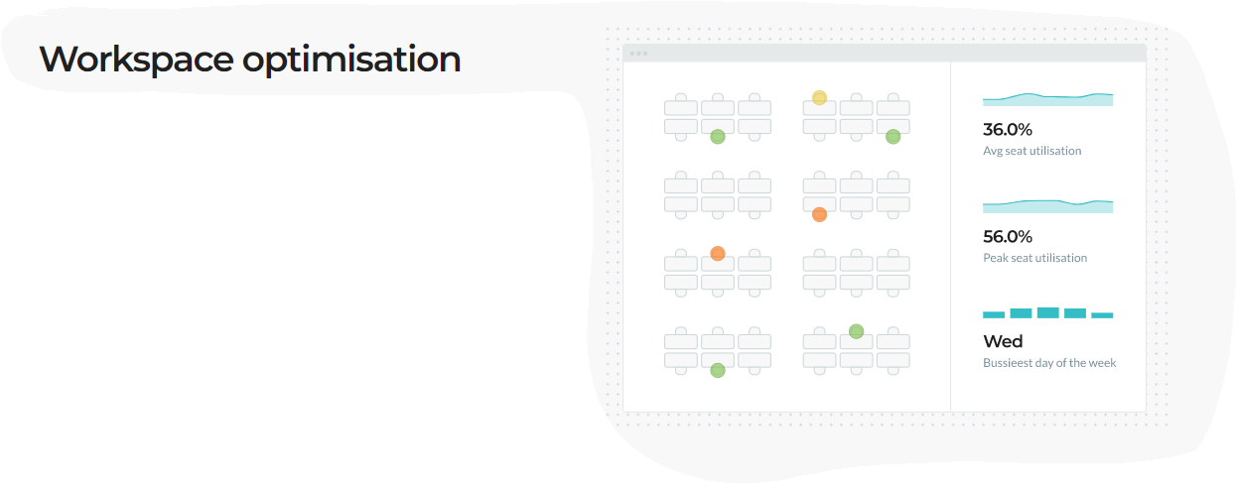
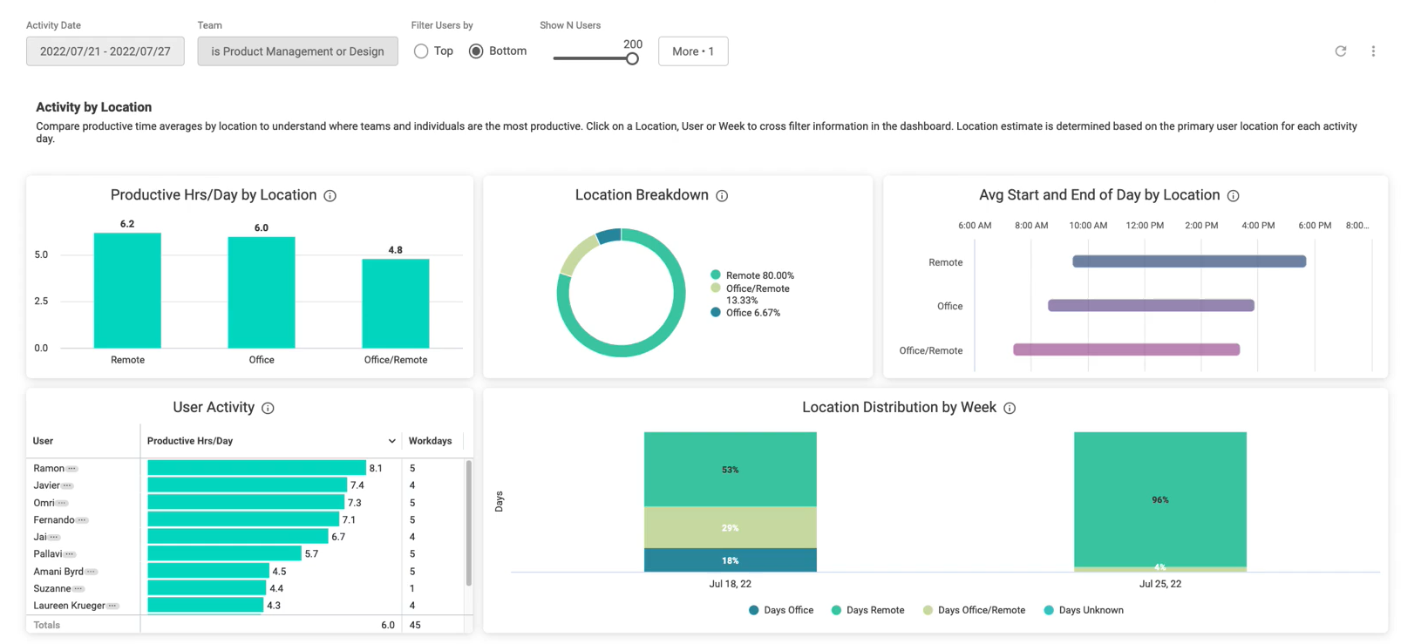
Energi-effektivisering - Workplace Management
Hvordan bruger vi arbejdspladsen bedst?
Areal effektivisering?
Energiforbrug?
Sensorer til monitorering og optimering
  Realtidsdata
  Etik?
Der er brug for et samlet blik på
  FM, HR, strategi, ledelse, AM og…

Slide 27
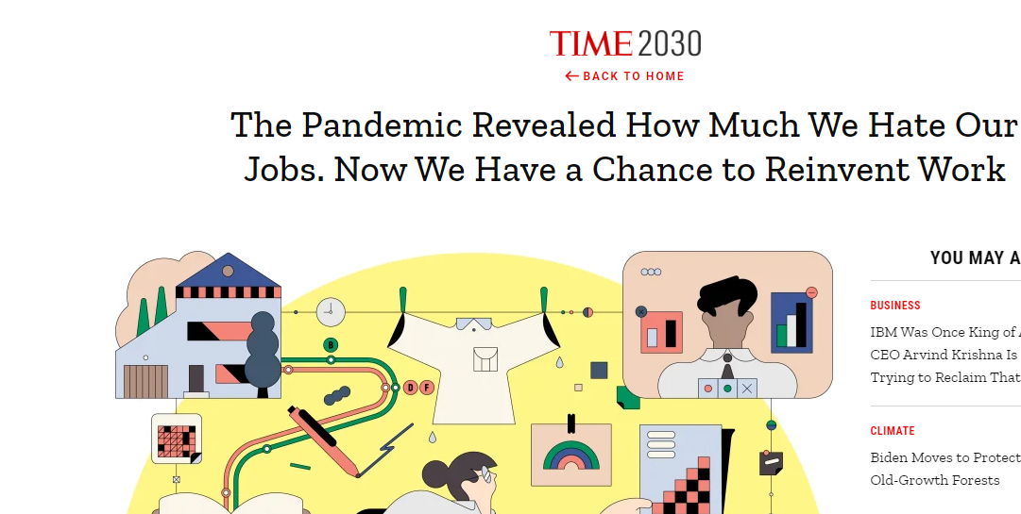
Hvad ved vi nu?
Præference stiger med ancennitet
Fleksiblitet påvirker relation til kolleger
Fleksibilitet er mere end end “geografi”
Ledere og medarbejdere er ikke enige om dage på
Ledere mangler støtte i deres nye rolle
Mål eller middel?
Fleksibilitet vs. regler
Jeg vs. Vi
Arbejdspladsens omtale
Brug af teknologi og data, skaber nye muligheder (og faldgruber)
FM, HR, strategi, ledelse, AM og…

Slide 28
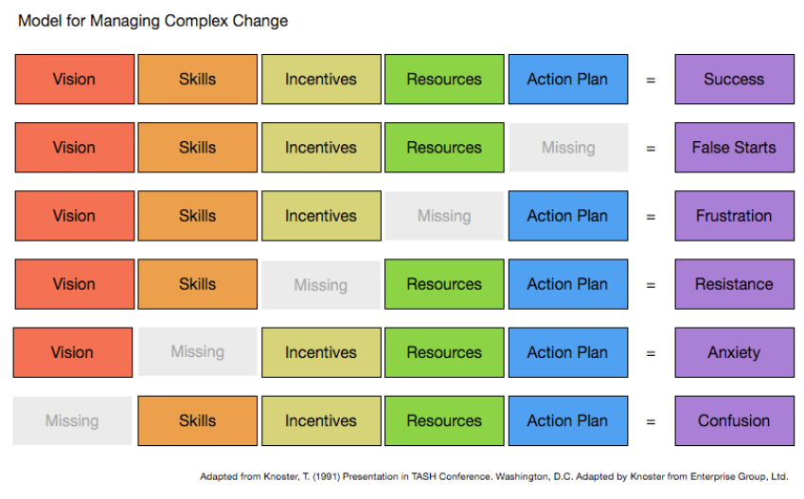
Forstå god forandringsledelse – Har vi en plan?

Slide 29
Sidste slide
Tilgang
Proces
Plan
Evaluer
Brainstorm
Process
Proposal
Revisions
Hvor arbejder man primært?
Remote first eller office first
Hvad tilbyder arbejdspladsen?
WHY?
Hvordan understøtter hybrid arbejdet jeres mål og strategi?
Vær transparent i beslutninger og ”rettigheder”
Hvad er i fokus? 1:1 ledelse, teams, koordinering og planlægning, hele organisationen
Vær obs på at social kapital og tillid er udfordret
Støt lederne
Læg planer – skab strukturer (hvor mange?)
Rotation eller sign-up? Adhoc
Brug af tilgængelige værktøjer og teknologier?
- User activity monitoring?
Hvilken betydning har det for jeres mål, opgaver performance, trivsel?
Og for fællesskabet og arbejdspraksis

Slide 30
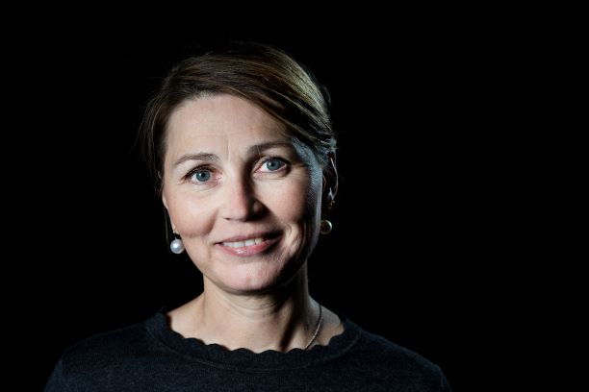
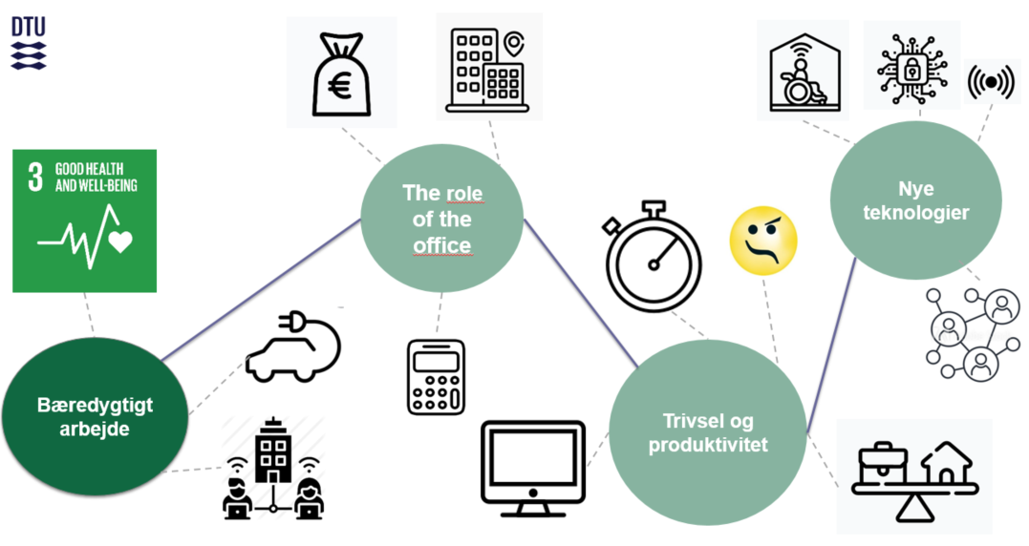
Tak for jeres tid
Af lektor Christine Ipsen, PhD
DTU Management
chip@dtu.dk
Medstifter af tænketanken Bæredygtigt Arbejdsliv
Følg os på Linkedin og
www.linkedin.com/in/christineipsen

Slide 31

Kaffepause

Slide 32
Erfaringer med forandringer i organisationen og arbejdslivet
Hans Nørgaard Hansen

Slide 33
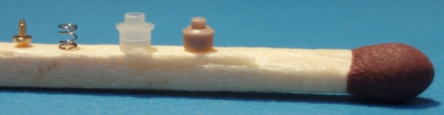
Hans Nørgaard Hansen
1994-1997 PhD student (IPL DTU)
1998-2002 Consultant
2002 ➔ Professor Micro Manufacturing (IPL, Mekanik)
2005-2016 Head of Section Manufacturing Engineering
2013-2016 Deputy Head of Department DTU Mechanical Engineering
2016-2022 Head of Department DTU Mechanical Engineering
2022 ➔ Head of Department DTU Construct

Slide 34
Kommunikation er en svær ting…..
Vi skal aligne vores strategi med den globale agenda og vise, at vi er omstillingsparate og agile. Vi taler direkte ind i de globale og lokale udfordringer så vi fremadrettet kan spille hinanden gode. Vi er på en rejse og ved ikke helt hvor den ender, men vi bygger flyet mens vi flyver. Så hvis bare vi har ja-hatten på, så tænker jeg at vi ser ind i en lys fremtid.

Slide 35
Kommunikation er en svær ting…..
Vi skal aligne vores strategi med den globale agenda og vise, at vi er omstillingsparate og agile. Vi taler direkte ind i de globale og lokale udfordringer så vi fremadrettet kan spille hinanden gode. Vi er på en rejse og ved ikke helt hvor den ender, men vi bygger flyet mens vi flyver. Så hvis bare vi har ja-hatten på, så tænker jeg at vi ser ind i en lys fremtid.
DJØF bladet April 2022

Slide 36
Forandringer – hvad er det fx?
Nye opgaver
Fysiske omrokeringer
Medarbejder udskiftninger (aftrædelser, pensionering, fyring, flytning, …)
Projektrelaterede
Finansieringsrelaterede
Omorganiseringer (DTU-niveau, institut-niveau, sektions-niveau)
Fusioner
…

Slide 37
Betingelser for forandringer (på formel)
Følelsesmæssige/
Personlige omkostninger
Behovet for forandring
+
Evnen til at foretage forandringer
+
Viljen til at foretage forandringer
>
+
Økonomiske omkostninger
Uklare mål - slutproduktet er ikke defineret eller klart kommunikeret
Utilstrækkelig vurdering af kompetencer =
Utilstrækkelige kvalifikationer og ressourcer
Utilstrækkelig styring og engagement fra topledelsen
Manglende redegørelse for “personlige” fordele
Fokus på mennesker mangler - hvorledes vil forandringer influere på kunder og den enkelte medarbejder
Forsøger at gøre for meget - forandringens ambitions-niveau hænger ikke sammen med de til rådighed værende ressourcer
Modstand mod forandringer håndteres ikke - ledelsen har tendens til at være for ”flink"
Formår ikke at erkende kritiske barrierer og håndtere “smerten” ved forandring
Mangler forståelse for det realistiske omfang og antallet af nødvendige ressourcer

Slide 38
DTU lederrollen
2. Ressourceledelse
Planlægning, budgettering og opfølgning
Overblik over projekter og deadlines
Ressourcestyring af årsværk og midler
1. Faglig ledelse
Faglig sparring, vejledning og kvalitetsstyring
Overblik over faglige prioriteringer i.fh.t strategiske indsatsområder
Fokus på relaterede fagområder
4. Resultatskabende personaleledelse
Udfoldelse af ledelsesret og -pligt
Arbejde med mål, opgaver og resultater i.fh.t den enkelte medarbejder
Gennemføre MUS og andre vigtige samtaler
Kompetence- og talentudvikling
Løse konflikter og skabe et stimulerende arbejdsmiljø
3. Strategisk ledelse
Opstilling af mål i instituttets UMV og handlingsplan
Tydeliggørelse af enhedens værdi for DTU og samfundet
Benchmark og overblik over strategiske samarbejdspartnere
Netværksdannelse internt og eksternt
Finansiering af forskning

Slide 39
Lidt mere bullshit bingo….

Slide 40
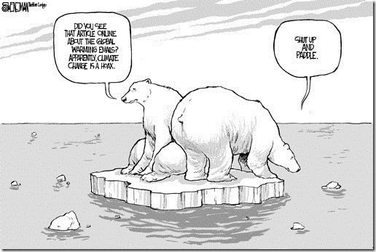
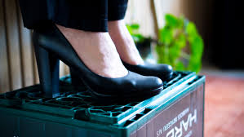

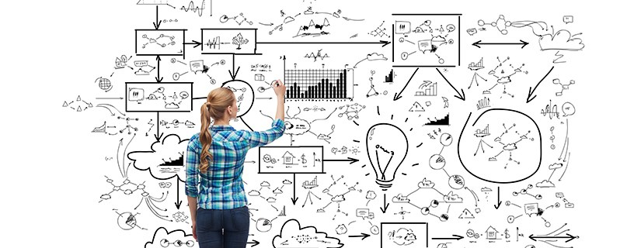
…oversat til eksempler
Gøre det vigtigt
Hvorfor bliver vi nødt til at gøre det?
Store sammenhæng?
Nice to have / Need to have
Gøre det parat
Planlægge – hvem gør hvad hvornår?
Involvere – hvem, hvornår?
Kommunikation
Få det til at ske
Praktik – møder, tid, sted, deltagere
Kommunikation – internt, eksternt
Få det til at holde
Ændrede vaner, forretningsgange
Ændret oganisering?

Slide 41
Forandringer i hierarkiske strukturer
Tid

Slide 42
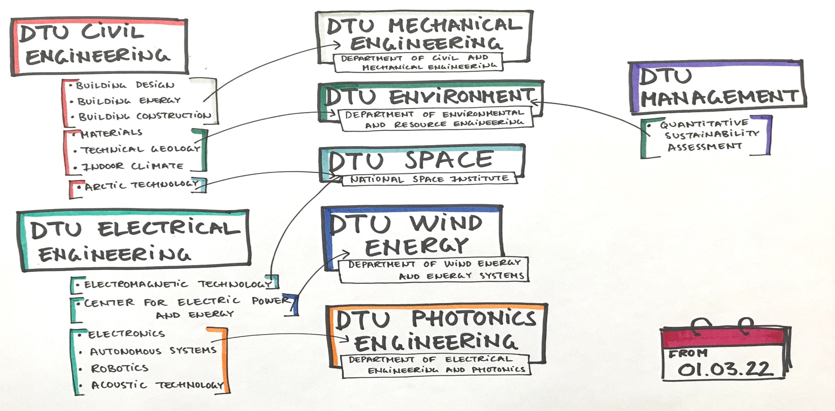
Organisationsændring marts 2022

Slide 43


Slide 44


Slide 45
DTU Construct
Ca. 400 medarbejdere
  Ca. 150 PhD studerende
  Ca. 85 faculty
  Ca. 80 forskere
  Ca. 45 teknikere (inkl. ingeniører)
Rigtig meget undervisning 1000-1200 STÅ
Geografisk spredning…

Slide 46
Institut for Byggeri og Mekanisk Teknologi

Slide 47
Organisering
Sektioner
Faststofmekanik
Fluid Mekanik, Vandbygning og Maritim Teknik
Proces- og Produktionsteknologi
Termisk Energi
Konstruktion og Produktudvikling
Materiale- og Overfladeteknologi
Design og processer
Energi og installationer
Konstruktioner og sikkerhed
Support
Økonomi og projekter
Uddannelse, PhD og efteruddannelse
Værksteder og laboratorier (første kvadrant i samarbejde med Sustain)
IT (i klynge med Sustain)

Slide 48


Slide 49
Bølgerne i badekarret….
Usikkerhed hos BYG medarbejdere
Mekanik medarbejdere følte sig intuitivt sikre, dog ulmede en vis uro
Periode med mulighed for frivillige fratrædelser ➔ “de mener det alvorligt”
Frivillige fratrædelser frem mod 10/3
Først fra 15/3 mulighed for direkte kontakt med alle “nye” medarbejdere
Organisering af det administrative område ➔ usikkerhed blandt Mekanik medarbejdere
“keep calm and carry on” ➔ der må da skulle ske noget……..
Drøftelse af faglige grænseflader
…

Slide 50
Praktiske forhold.. men ultravigtige!
Studienævn
Studiestøtte herunder kursusbasens opdatering
PhD skole
Værksteder/laboratorier
AMU
LSU
Økonomi (først afklaring maj)
Fusion
…

Slide 52
Planlagte og gennemførte initiativer
Social karakter:
  Goddag event (juni)
Faglig og social karakter:
  Institutkonference (september-oktober)
  Sektionsmøder
  Sektionspræsentationer for HNHA
PhD studerende
  Sociale aktiviteter
  Portefølje af faglige/sociale initiativer
TAP arrangementer
De enkelte enheder

Slide 53

Opgaven – et nyt institut
Område A
Område C
Område B
Område D
Faglighed 1
BYG/MEK
Faglighed 2
Faglighed 4
BYG
Faglighed 3a
Faglighed 3b
MEK
NYT INSTITUT
1
2
3
4
12
5
6
7
8
9
10
11
Tidshorisont 3-6 mdr.

Slide 54

Personlige observationer
Modellen er faseforskudt for medarbejdere ift. ledelsen
Hverdagen i en forandring er også noget mere rodet end modellen!
Hvad er opdraget?
Kommunikation (”why” og ”what”) – intern og ekstern
Planlægning og prioritering af aktiviteter
Mennesker og systemer (navn, forkortelser, IT understøttelse, økonomi- og HR-systemer)
UMV som katalysator for dialog
Kultur
..

Slide 55
Alle ønsker udvikling, ingen ønsker forandring.

Slide 56

AMO’s rolle under forandringer i organisationen
Drøftelse ved bordene
Med udgangspunkt i indlæg fra rektor, Christine Ipsen, Hans Nørgaard Hansen og egne erfaringer
  Hvad er særlig vigtigt for at kunne lykkes med organisatoriske forandringer?
  Hvilke udfordringer har vi mødt undervejs i forandringsforløb?
  Hvordan kan vi med vores roller bidrage i forbindelse med forandringsforløb?

Slide 57

Intro til dagens oplæg med professor Bente Klarlund
Det sunde arbejdsliv v/ professor Bente Klarlund, Københavns Universitet, leder af Trygfondens Center for Aktiv Sundhed.
Tema: Sammenhængen mellem de fysiske og psykiske faktorers indvirkning på vores trivsel.
Drøftelse ved bordene og forberede 1 spørgsmål til Bente Klarlund
Papir og kuglepenne ved bordene
Notes:
Nu har vi talt meget ind i det organisatorisk niveau i forbindelse med forandringer
Nu tager vi lidt et spring til det mere personlige niveau ifht. Bente Klarlunds indlæg efter frokostpausen.
Bente kommer til at tale ind i sammenhængen mellem de fysiske og psykiske faktorers indvirkning på vores trivsel, herunder også i forbindelse med forandringer.
I skal aflevere jeres spørgsmål til Simone ved scenen – Bente vil efter pausen svare på nogle af jeres spørgsmål.

Slide 58

Frokost

Slide 59
Det sunde arbejdsliv v/ professor Bente Klarlund, Københavns Universitet

Slide 60
Kaffepause

Slide 61

Det sunde arbejdsliv v/ professor Bente Klarlund, Københavns Universitet
Spørgsmål fra deltagerne…

Slide 62
Afrunding på dagen
Drøft ved bordene - hvad tager I med jer fra AMO´s årsmøde 2022?
Indlæg på dagen
                Rektor
                Christine Ipsen
                Hans Nørgaard
                AMO´s rolle
                Bente Klarlund

Slide 63

Tak for i dag og kom godt hjem

